Slide 1
DIRIGIBLE
CodeWeek EU и SAP Labs България 17/10/2015

Slide 2
Дневен ред
10:00-10:30 Добре дошли и Запознаване
10:30-11:00 Основен преглед на проекта
11:00-11:05 Инсталация и конфигуриране
11:05-12:00 Разработване на първото приложение с Dirigible
12:00-12:15 Почивка
12:15-13:45 Отворена дискусия, разработка на приложение по избор, планове и т.н.
13:45-14:00 Обобщение и до нови срещи

Slide 3

Какво е Dirigible?
Dirigible е част от инициативата за разработване на инструменти за приложения в Облака в Eclipse фондацията. Този проект предоставя както самата среда за разработка, позната още като Web IDE, така и платформата, върху която приложенията работят и се оперират след това.

Slide 4
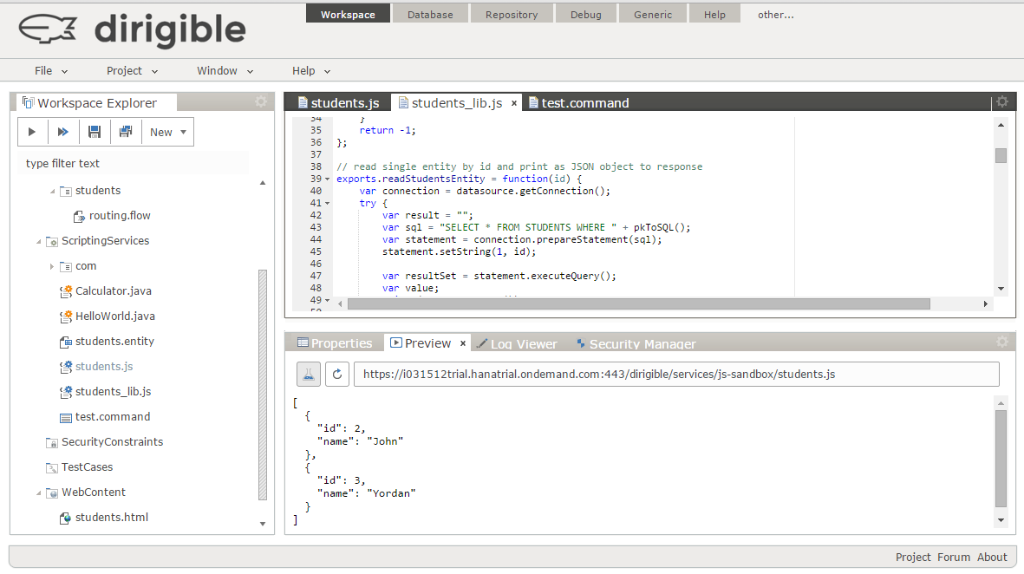
Web IDE?
Dirigible предоставя напълно функциониращо IDE, което работи изцяло в браузър, т.е. не изисква никакви допълнителни стъпки по инсталация и конфигурация.

Slide 5
Какво можем да правим с него?
Всичко което е необходимо за вашето следващо приложение в Облака:
Управление на база данни
Разработване на кода на приложението
Външни команди
Процеси и планирани задачи
Уеб страници и статично съдържание
Wiki документи
Управление на жизнения цикъл
Мониторинг

Slide 6
Не можем ли да правим същото и със стандартно IDE?
Не точно по същият начин.
Dirigible предоставя и поощрява така наречения In-System Programming модел за разработка. Този модел предодвратява страничните ефекти на симулираните (локални) среди за разработка, дава достъп до реалните данни на “жива” система, гарантира, че всички компоненти и интеграции са на място и в крайна сметка довежда до най-краткият възможен цикъл на разработка (development turn-around time).

Slide 7


Трябва ли да бъдем винаги он-лайн?
Това проблем ли е в наши дни?
Има три варианта за оф-лайн режим за Dirigible:
Тестови сценарий – трябва ви само инсталирана Java
Локална инстанция на Java Web контейнер, например Apache Tomcat
Native плъгини за Eclipse

Slide 8
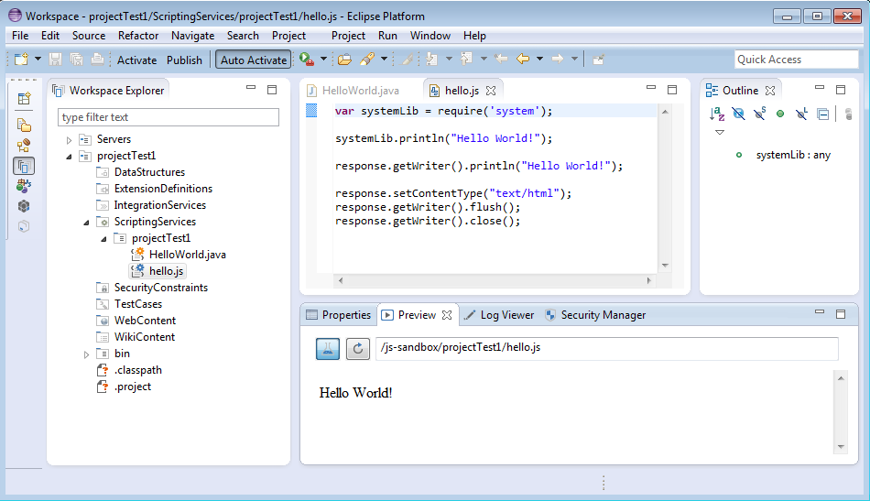
Native? Нали беше Web IDE?
И двете.
Използвайки т.нар. single source парадигма на Eclipse RAP, позволява ~90% от функционалността да работи дори без сървър в стандартното Eclipse IDE. По този начин е възможно да ползвате любимите си едитори, например от JDT, JSDT, eGit…

Slide 9


Каква беше опцията с tomcat?
Dirigible е напълно модуларизиран базирайки се на OSGi предоставен от Eclipse Equinox. Има няколко варианта за пакетиране Тестов, All-In-One, Runtime, и RCP Update Site, а съшо така и специфични пакети за SAP HANA Cloud Platform и Apache Tomcat (самостоятелно или CloudFoundry).

Slide 10
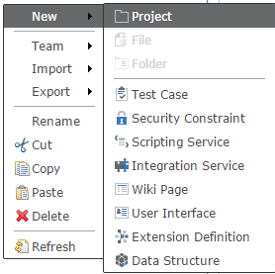
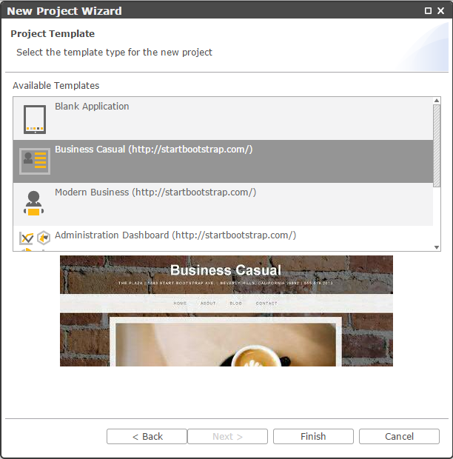
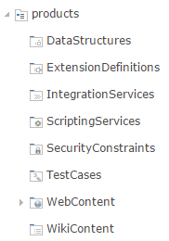
Да видим по-подробно?
Нека създадем нов проект

Slide 11
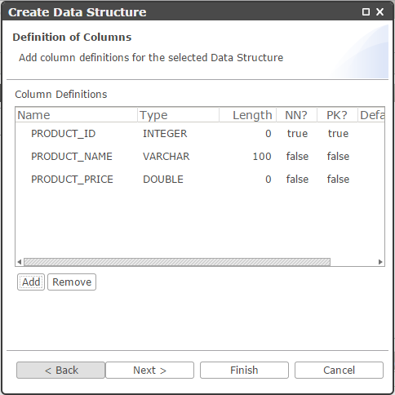
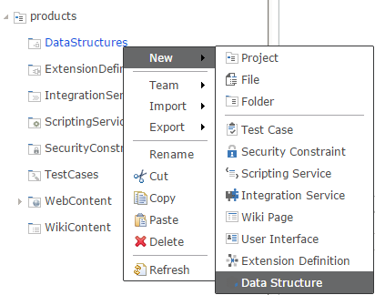
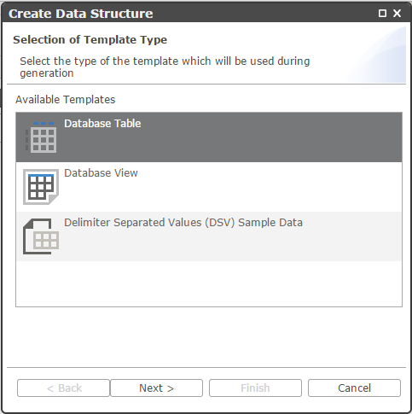
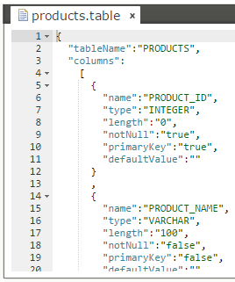
Някакъв модел за данни (data model)?
Проста таблица в базата данни

Slide 12
Activate или Publish?
Activate копира артефактите от личния workspace на потребителя на неговата sandbox среда за тестване.
Publish копира артефактите на публично място достъпно за всички потребители.
activate
Sandbox
Workspace
publish
Registry

Slide 13
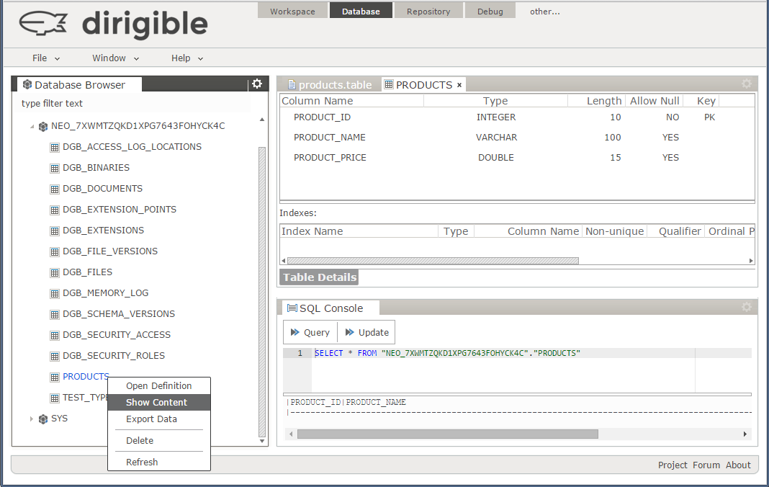
Какво е състоянието на базата данни?
Database перспективата предоставя Database Viewer и SQL Console за манипулации на ниско ниво.

Slide 14
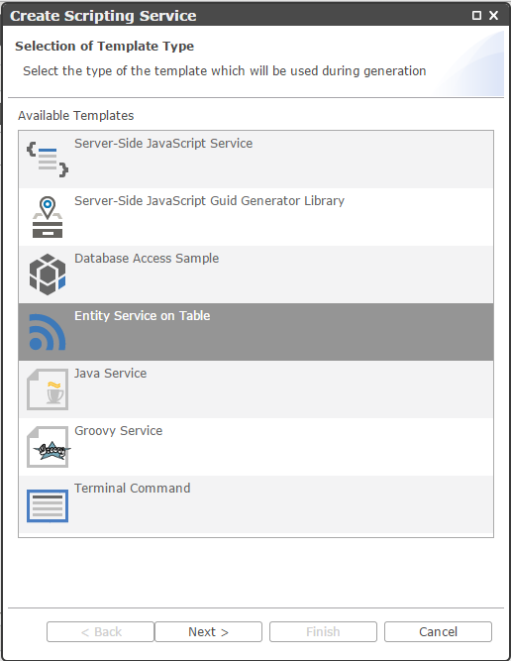

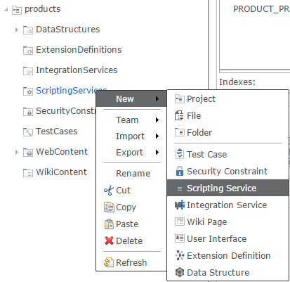
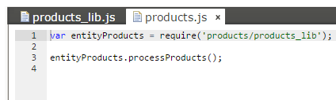
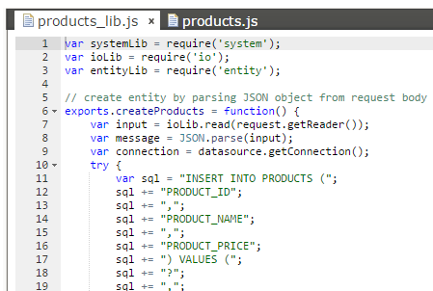
Генериране на RESTful услуга
Веднъж имайки готов модел за данни, можете да продължите с генерирането на CRUD услуга за него.

Slide 15
Какво точно генерирахме?
На база на дефиницията на таблицата, всичкият JavaScript код се продуцира използвайки предефинирани шаблони (templates). След стъпката activation, вие разполагате с напълно функционална REST услуга, която предоставя достъпност на вашите данни от базата като JSON по HTTP канал.
Template
Generator
REST service
Metadata

Slide 16
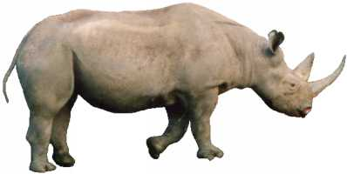
JavaScript? Това Node.js ли е?
Ползва се Mozilla Rhino. Защо?
Зрял и стабилен фреймуърк
Поддържа CommonJS за динамично зареждане на модулите
Вграден debugger със опростено API
Възможност за ползване на Java обекти директно (въпреки, че не е препоръчително)

Slide 17
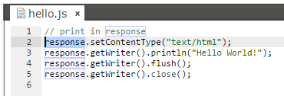
От къде се взе променливата response?
Dirigible има концепция за Injected обекти и Context на процеса.
Injected обектите са предефинирани услуги на платформата които са опаковани по подходящ начин и предоставени за директно ползване от програмния код.
Context на процеса е стандартен начин за предаване на входно/изходни параметри.
В зависимост от Облачната платформа която ползвате, има възможност за добавяне на нови injected обекти.

Slide 18
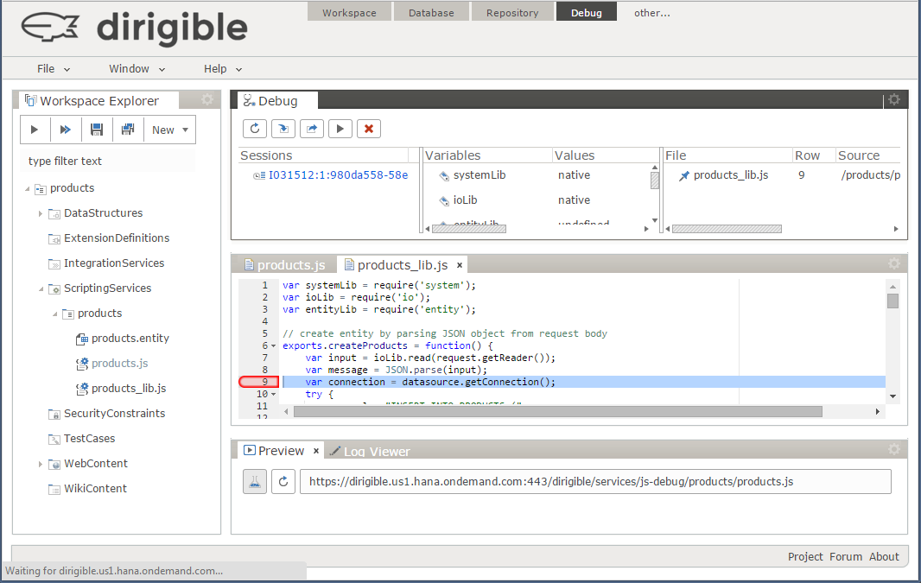
Може ли да се дебъгва кода?
Какво е едно модерно IDE, пък било то и в браузър без дебъгер?
Dirigible предоставя Debugger перспектива за основния език за услуги – JavaScript.

Slide 19
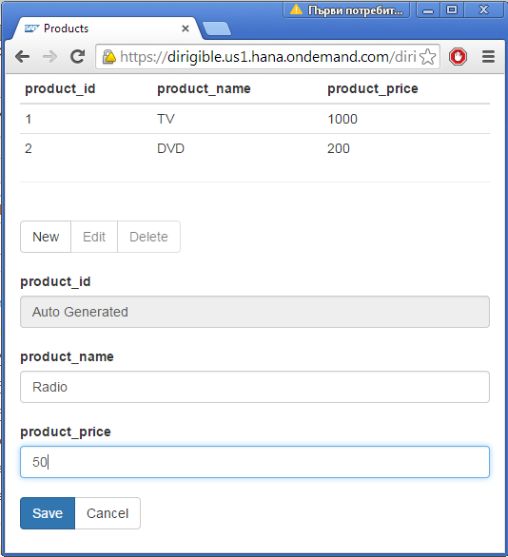

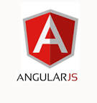

А потребителски интерфейси?
За да завършим т.нар entity management сценарий, сме добавили също и шаблони за генериране на потребителски интерфейс.
Стандартните фреймуърци ползван за това са:
jQuery + Bootstrap + AngularJS
OpenUI5

Slide 20
Това ли е всичко? …някакъв BPM/BPMN?
В контекста на Облачните Приложения, обикновено се налага интеграция с външни услуги, както и декларативно (за предпочитане) описание на стъпки от даден процес. В Dirigible ние семантично сме разделили този тип услуги на:
Flows – опростено дефиниране на стъпки от сценарии (в JSON формат)
Jobs – асинхронно изпълняване на планирани задачи (с CRON expressions в JSON)

Slide 21
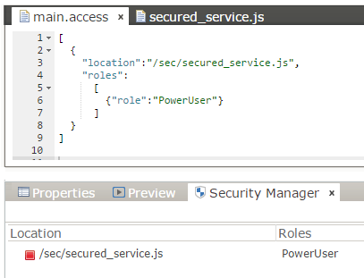
Винаги накрая - Security?
Има лесен начин да защитите достъпа до вашите услуги или потребителски интерфейси. Можете да изберете някоя от съществуващите роли.
Дефиницията на защитените ресурси е в JSON формат.

Slide 22
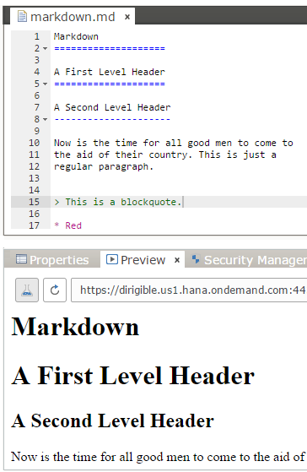
Документация?
За да бъде вашето приложение готово за използване не е достатъчно само да изработите необходимите характеристики по заданието. Документацията е неделима част от самото приложение. Поддържаните wiki формати са confluence, markdown, textile, tracwiki и twiki.

Slide 23
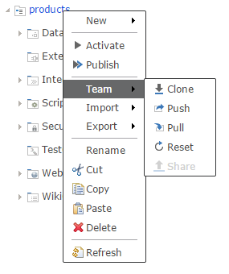
Git или нещо друго?
Git е сорс-контрол системата избрана и поддържана в Dirigible. Има опростена Git поддръжка за най-основните операции в Web IDE средата. В случай, че се нуждаете от по сложни операции, можете да направите commit на вашите промени в нов branch и да продължите с вашия любим Git клиент.

Slide 24
Как да транспортирам приложението?
Всички артифакти на проектите в Dirigible се съхраняват в т.нар. Repository компонент. Той е абстракция на файлова система, т.е. лесно се архивира и транспортира на друга инстанция. Има отдалечен интерфейс както и CLI (конзолен клиент), които могат да се използват за интеграция с вече съществуващи системи за трнспорт на лендскейпи.
Registry Content
New Instance
Zip Archive via HTTP

Slide 25
Как да скалираме?
Dirigible поддържа архитектурните стилове утвърдени за Облачни приложения. С помощнизите за генериране, шаблоните и другите RAD техники, той се опитва да повлияе за ползването на Web 2.0 парадигмата и micro-services архитектурата. В случай, че дадено приложение се изгради по този начин, то може да скалира хоризонтално на продуктивен лендскейп.

Slide 26
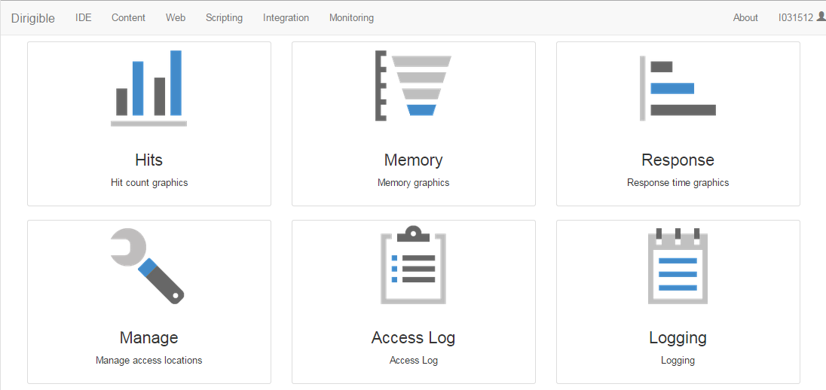
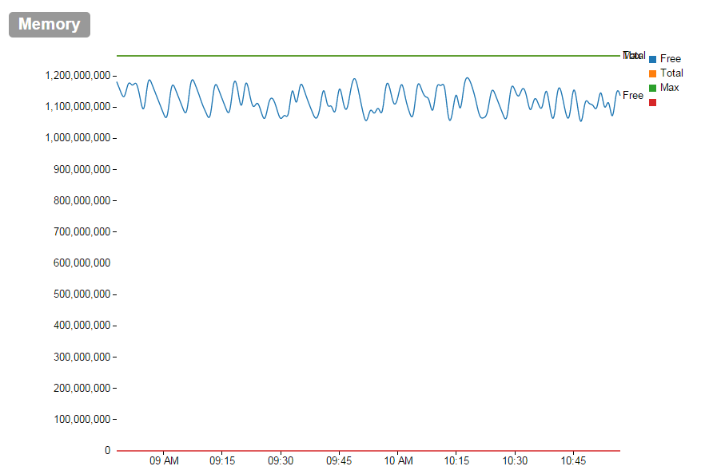
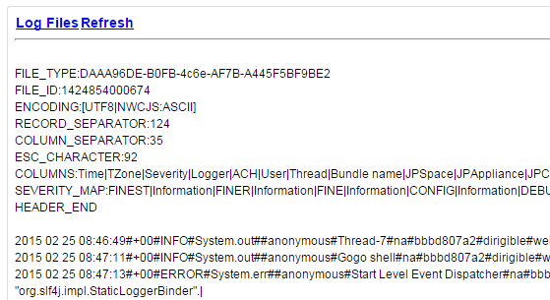
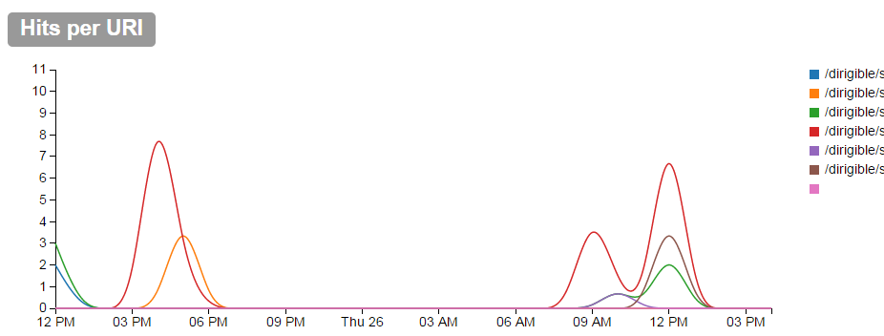
Мониторинг – memory, access log, …?

Slide 27

Готови ли сте да стартираме?

Slide 28
Варианти за работна среда - I
Централна споделена тестова инстанция от адрес:
http://www.dirigible.io
или директно на:
http://trial.dirigible.io
(не изисква допълнителни стъпки)

Slide 29
Варианти за работна среда - II
Собствен акаунт в SAP HANA Cloud Platform
- Регистрация на адрес:
https://account.hanatrial.ondemand.com/
- Изтегляне на версия на Dirigible за SAP HCP от адрес:
http://download.eclipse.org/dirigible/drops/R-2.1-201510071717/sap/allinone/dirigible.war
- Деплойване на изтегления WAR в акаунта:
https://help.hana.ondemand.com/help/frameset.htm?abded969628240259d486c4b29b3948c.html
- Добавяне на необходимите роли за потребителя - Developer и Operator:
https://help.hana.ondemand.com/help/frameset.htm?db8175b9d976101484e6fa303b108acd.html
- Стартиране на приложението

Slide 30
Варианти за работна среда - III
Локална инсталация
- Изтегляне и инсталиране на Java 1.7 от адрес:
http://www.oracle.com/technetwork/java/javase/downloads/jdk7-downloads-1880260.html
- Изтегляне на последна версия 2.1. на Dirigible от адрес:
http://download.eclipse.org/dirigible/drops/R-2.1-201510071717/trial/allinone/dirigible-allinone-2.1.151007-trial-executable.jar
- Стартиране на приложението:
java -jar dirigible-allinone-2.1.151007-trial-executable.jar

Slide 31
На работа...

Slide 32
референции
http://www.dirigible.io
https://eclipse.org/dirigible/
https://github.com/eclipse/dirigible
https://twitter.com/dirigible_io
https://www.youtube.com/channel/
http://scn.sap.com/docs/DOC-33139 (Topic:IDEaaS)

Slide 33
Благодарим!

